Slide 1
Mavzu:
Printer turlari. Skanner turlari
Tekshirdi:
Bajardi:

Slide 2
Reja:
I.Kirish
II.Asosiy qism
Printerlar haqida umumiy tushuncha
Printer turlari
Skannerlar haqida umumiy tushuncha
III.Xulosa
IV.Foydalanilgan adabiyotlar

Slide 3
Kirish
Hozirgi kunda axborot texnologiyalari hayotimizning deyarli barcha sohalariga chuqur kirib borgan. Kompyuterlar bilan birga foydalaniladigan qo‘shimcha qurilmalar — periferik qurilmalar — ma’lumotlarni kiritish, qayta ishlash va chiqarishga xizmat qiladi. Shulardan eng ko‘p qo‘llaniladigani printerlar va skannerlardir.
Printerlar turli ko‘rinishdagi matn, rasm va grafik tasvirlarni qog‘ozga chiqarish uchun ishlatilsa, skannerlar aksincha, qog‘ozdagi tasvir yoki hujjatni kompyuterga raqamli ko‘rinishda kiritishga yordam beradi. Bu qurilmalar ofisda, maktabda, oliy o‘quv yurtlarida, banklarda, dizayn studiyalarida hamda uy sharoitida keng qo‘llaniladi.
Zamonaviy texnologiyalar rivojlanishi natijasida printer va skannerlarning turlari, imkoniyatlari, aniqligi va tezligi yildan yilga takomillashib bormoqda. Ular nafaqat hujjatlarni chiqarish yoki raqamlashtirish bilan cheklanmay, balki rangli bosma, yuqori sifatli foto chop etish, 3D obyektlarni yaratish, kitob sahifalarini avtomatik skanerlash kabi keng funksiyalarga ega bo‘lib bormoqda.
Shu sababli printer va skanner turlarini, ularning imkoniyatlarini, afzalliklarini va qo‘llanish sohalarini o‘rganish hozirgi axborot texnologiyalari rivojlanishida muhim ahamiyat kasb etadi.

Slide 4
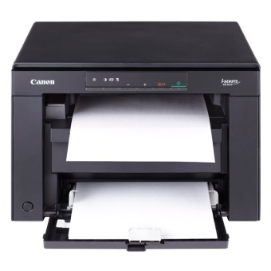
II.Asosiy qism
Printerlar haqida umumiy tushuncha
Printer — bu kompyuterda yaratilgan matn, rasm yoki grafik tasvirlarni qog‘ozga yoki boshqa materialga chiqarib beruvchi chiqish qurilmasidir. U kompyuter tizimining ajralmas qismi bo‘lib, axborotni real ko‘rinishga aylantirishda muhim rol o‘ynaydi. Printerlar yordamida ofis hujjatlari, shartnomalar, ma’lumotnomalar, taqdimot materiallari, rasmlar, grafik chizmalar, foto suratlar hamda maxsus belgilangan shakllar chop etiladi.

Slide 5
Zamonaviy printerlar turli texnologiyalar asosida ishlaydi: bosma bosh qismi yordamida siyohni purkash, lazer yordamida tasvir shakllantirish yoki termal usulda qizdirish orqali matnni chiqarish. Ularning har biri ma’lum vazifa uchun mo‘ljallangan bo‘lib, bosish sifati, tezligi, narxi va ishlash mexanizmi jihatidan farq qiladi.
Printerlarning asosiy afzalligi — tez va aniq bosma berish, matnni yuqori aniqlikda chiqarish va foydalanuvchi talabiga mos ravishda rangli yoki oq-qora chop etish imkoniyatidir. Bugungi kunda printerlar nafaqat kompyuterga USB orqali ulanadi, balki Wi-Fi, Bluetooth, bulutli xizmatlar orqali ham bosma qabul qila oladi. Bu esa ulardan foydalanishni yanada qulay va zamonaviy qiladi.

Slide 6
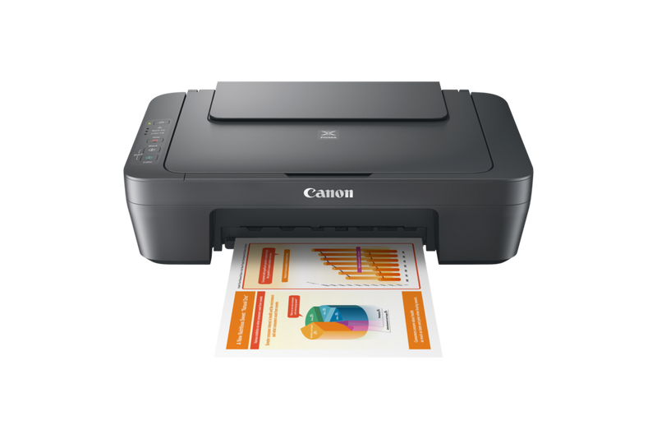
Shuningdek, ko‘plab printerlar ko‘p funksiyali qurilma (MFP — Multifunction Printer) sifatida ishlab chiqiladi. Bunday printerlar nafaqat bosadi, balki skanerlash, nusxa ko‘chirish va ayrim hollarda hujjatlarni fax orqali yuborish imkoniyatiga ham ega. Natijada bir qurilma bir nechta vazifani bajaradi va ish jarayonini yengillashtiradi.
Umuman olganda, printerlar hayotimizning barcha sohalarida — ta’lim, biznes, tibbiyot, sanoat, dizayn va xizmat ko‘rsatish sohalarida keng qo‘llaniladi. Texnologiyalar rivojlanishi bilan printerlar yanada ixcham, tejamkor va yuqori sifatli bo‘lib bormoqda.

Slide 7
II.Asosiy qism
Printer turlari
Printerlar o‘zlarining ishlash texnologiyasi, bosish sifati va qo‘llanilish sohalariga ko‘ra bir nechta turlarga bo‘linadi. Har bir tur ma’lum vazifa uchun mo‘ljallangan bo‘lib, ularning afzalliklari va cheklovlari mavjud. Quyida eng ko‘p uchraydigan printer turlari keltiriladi:

Slide 8
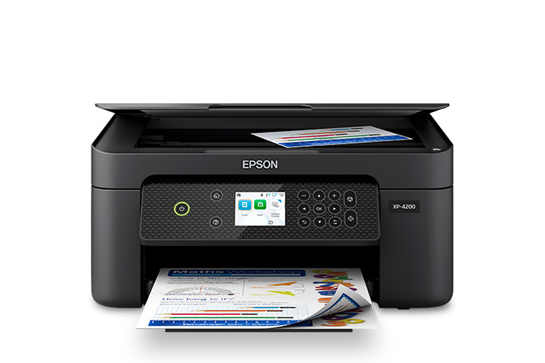
1. Matritsali (dot-matrix) printerlar
Matritsali printerlar eng eski bosma texnologiyalardan biri hisoblanadi. Ular ignachalar yordamida bo‘yovchi tasma ustiga zarba berish orqali harflarni hosil qiladi. Shuning uchun ular shovqinli, lekin ishonchli va tejamkor.
Afzalliklari:
Arzon va ekspluatatsiyasi oson
Qarshi nusxa (kopiya) chiqaradigan hujjatlar uchun juda qulay
Uzoq muddat xizmat qiladi
Kamchiliklari:
Bosma sifati past
Juda shovqinli ishlaydi
Rangli chop etish imkoniyatlari cheklangan

Slide 9
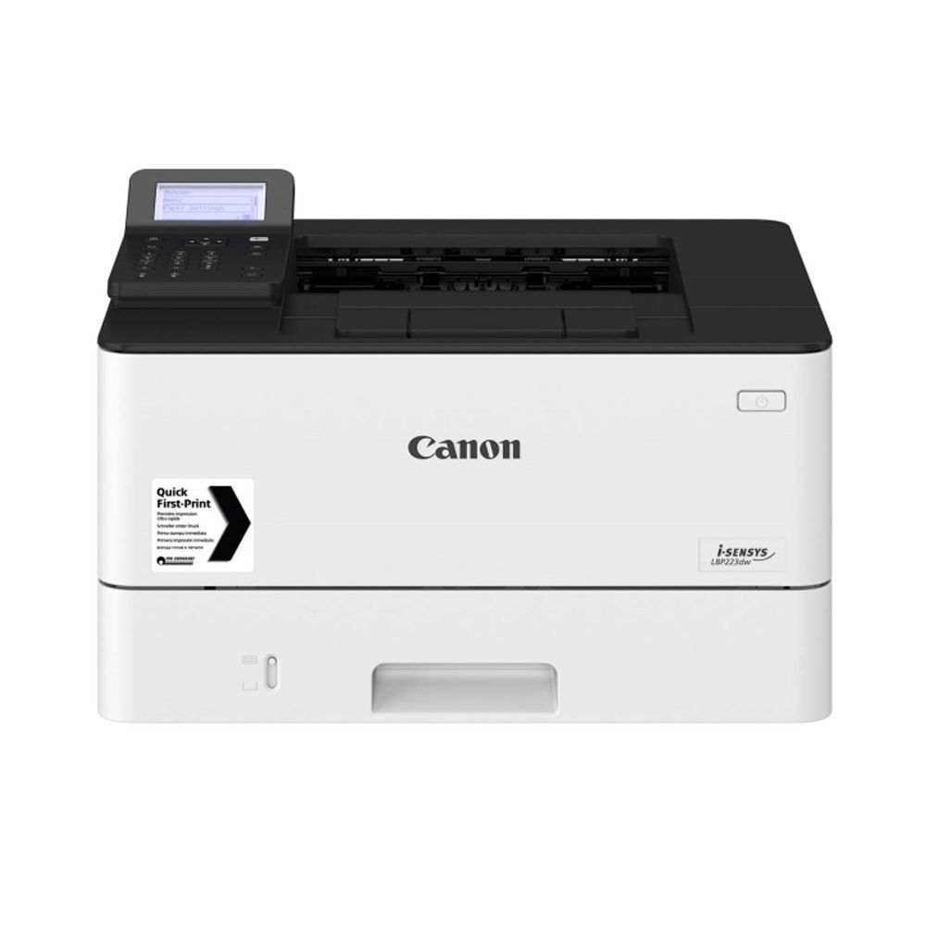
2. Lazerli printerlar
Lazerli printerlar bugungi kunda eng keng qo‘llaniladigan printerlardan biridir. Ular lazer nuri yordamida toner kukunini qog‘ozga yopishtirish tamoyili asosida ishlaydi. Lazerli printerlar tezligi yuqori, sifati aniq, va katta hajmdagi ishlar uchun juda qulay.
Afzalliklari:
Chop etish tezligi yuqori
Matn sifati juda aniq
Toner uzoq ishlaydi va tejamkor
Ofis sharoitlari uchun ideal
Kamchiliklari:
Narxi struyli printerlarga nisbatan qimmatroq
Rangli lazer printerlarining narxi yanada yuqori

Slide 10
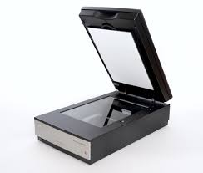
II.Asosiy qism
Skannerlar haqida umumiy tushuncha
Skanner — bu qog‘ozdagi matn, rasm, chizma yoki boshqa tasvirlarni kompyuterga raqamli ko‘rinishda kiritish uchun mo‘ljallangan kiritish qurilmasidir. U tasvirni maxsus yorug‘lik manbai yordamida yoritib, uning aksini sensorlar orqali o‘qiydi va shu ma’lumotni raqamli fayl ko‘rinishiga o‘tkazadi. Skannerning asosiy vazifasi — an’anaviy, qog‘ozdagi axborotni kompyuterga to‘liq, aniqligi buzilmagan holda kiritishdir.

Slide 11
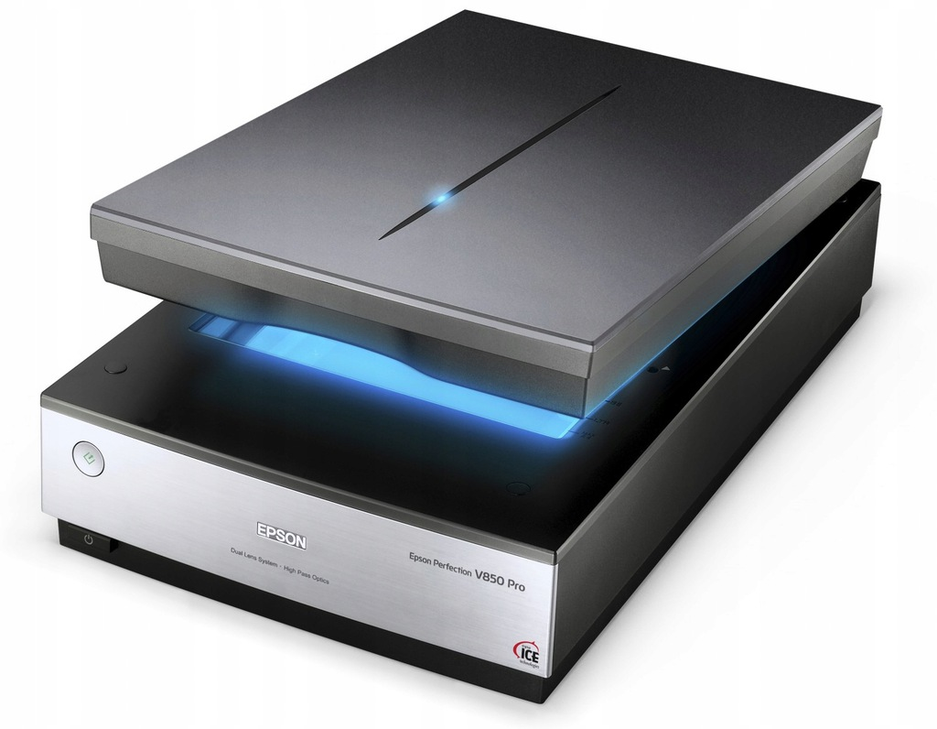
Zamonaviy axborot texnologiyalarida skannerlar juda muhim o‘rin egallaydi. Chunki ko‘plab hujjatlar, shartnomalar, identifikatsiya qog‘ozlari, ma’lumotnomalar, fotosuratlar va grafik tasvirlar raqamli ko‘rinishga o'tkazilishi lozim. Skannerlar aynan shu jarayonni aniq, tez va qulay tarzda bajaradi.
Skannerlarning ishlash mexanizmi quyidagicha: qog‘ozda joylashgan tasvir yuqori quvvatli chiroq bilan yoritiladi, so‘ng aks ettirilgan yorug‘lik CCD (Charge-Coupled Device) yoki CIS (Contact Image Sensor) sensorlari orqali o‘qiladi. Sensorlar har bir nuqtaning yorqinlik va rang qiymatini aniqlab, uni raqamli formatga aylantiradi. Shu tariqa tasvir piksel-piksel ko‘rinishida kompyuterga uzatiladi.

Slide 12
Rastrli tasvir sifatining asosiy o‘lchovi — dpi (dots per inch), ya’ni 1 dyuymga to‘g‘ri keluvchi nuqtalar soni. Dpi qancha yuqori bo‘lsa, skan qilingan rasm shuncha aniq bo‘ladi. Masalan, 300 dpi oddiy matn hujjatlari uchun yetarli bo‘lsa, 600–1200 dpi grafik dizayn va fotosuratlar uchun ishlatiladi.
Skannerlarning qo‘llanilish sohasi juda keng. Ular ofis ishlarida hujjatlarni raqamlashtirish uchun, ta’lim muassasalarida konspekt va hujjatlarni elektron ko‘rinishga o‘tkazish uchun, dizaynerlar tomonidan eskiz va rasmlarni raqamli muharrirlashga tayyorlash uchun, tibbiyotda rentgen suratlarini o‘qish uchun ham qo‘llaniladi. Ba’zi skannerlar avtomatlashtirilgan hujjat o‘tkazish tizimiga (ADF — Automatic Document Feeder) ega bo‘lib, bu ularga ko‘p sahifali hujjatlarni osonlik bilan ketma-ket skanerlash imkonini beradi.
Bugungi kunda skannerlar ko‘p funksiyali qurilmalar tarkibiga ham qo‘shilib, printerlar bilan birgalikda yagona blok sifatida ishlab chiqarilmoqda. Bu esa foydalanuvchilar uchun yanada qulaylik yaratadi: hujjatni skanerlash, chop etish va nusxa olish bir joyda amalga oshiriladi.

Slide 13
Xulosa
Bugungi kunda axborot texnologiyalari hayotimizning barcha jabhalariga chuqur kirib bormoqda va bu jarayonda printer hamda skannerlarning ahamiyati juda katta. Ushbu qurilmalar inson faoliyatini yengillashtirib, axborotni qog‘ozdan raqamli muhitga yoki aksincha elektron muhitdan qog‘ozga o‘tkazish jarayonini tez, aniq va qulay qiladi. Printerlar yordamida turli hujjatlar, rasmlar, grafiklar, hisobotlar, ma’lumotnomalar va boshqa ko‘plab bosma materiallar sifatli tarzda chiqariladi. Skannerlar esa aksincha, mavjud qog‘oz hujjatlarni elektron ko‘rinishga keltirib, ularni saqlash, qayta tahrirlash yoki uzatish imkoniyatlarini yanada kengaytiradi.
Printer va skanner turlarining ko‘pligi ularning texnologik rivojlanishidan dalolat beradi. Har bir tur o‘zining afzalliklari bilan ajralib turadi va ma’lum bir sohada samarali foydalaniladi. Masalan, lazerli printerlar tezligi va aniq bosma sifati bilan ofislarda keng qo‘llansa, struyli printerlar fotosurat va rangli tasvirlarni chiqarishda ajralib turadi. 3D printerlar esa butunlay yangi texnologik bosqichni tashkil etib, sanoat, tibbiyot va dizayn sohalarida ulkan imkoniyatlar yaratmoqda. Skannerlar ham xuddi shunday — oddiy yotqizma skannerlardan tortib, professional barabanli skannerlargacha bo‘lgan turlar ma’lumotlarni raqamlashtirish jarayonini yanada mukammal qiladi.

Slide 14
Foydalanilgan adabiyotlar
Karimov B., Jo‘rayev A. “Informatika va axborot texnologiyalari” – Toshkent: O‘qituvchi nashriyoti, 2020.
Xolmatova G., Mamatqulov B. “Kompyuter qurilmalari va ular bilan ishlash asoslari” – Toshkent, 2019.
Nurqulov H. “Axborotni qayta ishlash texnologiyalari” – Toshkent: Fan va texnologiya, 2018.
Tanenbaum A. “Modern Operating Systems”, 4th Edition – Pearson Education, 2015.
Stallings W. “Computer Organization and Architecture” – Pearson, 2017.
Online manbalar:
www.computerhope.com
www.howstuffworks.com
www.techtarget.com
Printerning texnik hujjatlari va ishlab chiqaruvchi kompaniyalar saytlaridan olingan ma’lumotlar:
HP (Hewlett-Packard) rasmiy sayti
Canon rasmiy sayti
Epson rasmiy sayti
Xerox rasmiy sayti

